Slide 2
Направления деятельности:
- создание условий для развития добровольчества в Университете,
- организация, поддержка и развитие молодежных добровольческих инициатив,
- увеличение численности молодежи, участвующей в добровольческой деятельности,
- оказание информационной, консультационной, организационной, ресурсной поддержки добровольцам и добровольческим/ волонтерским объединениям,
формирование среды, благоприятствующей развитию добровольческой деятельности в Университете,
популяризация добровольчества среди студентов,
привлечение студентов к участию в добровольческой деятельности по любым направлениям добровольчества.

Slide 3
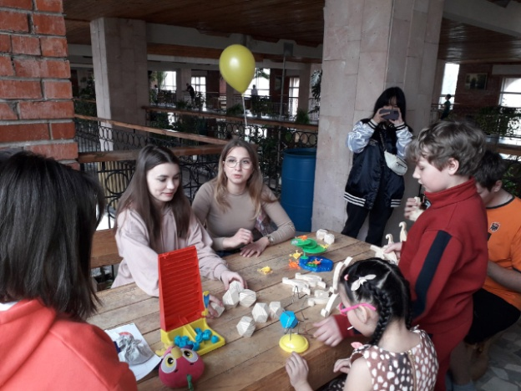
Проводимые акции и мероприятия 2021-2022 г.г.
Инициирование мероприятий с добровольческими вакансиями для студентов-добровольцев (более 20 (не все изначально отображены на dobro.ru), участники –более 180 студентов (многие по несколько раз)
Привлечение добровольцев для участия и/или сопровождения городских , областных, федеральных и международных акций и мероприятий (более 50, участники –более 1000 студентов)

Slide 4
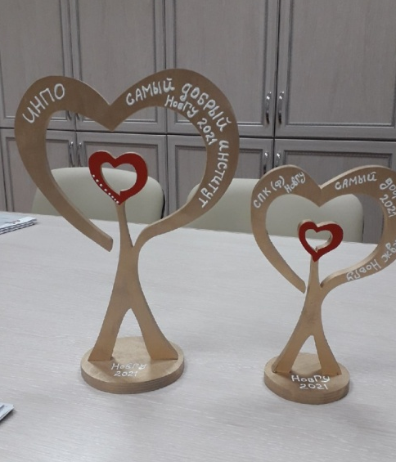
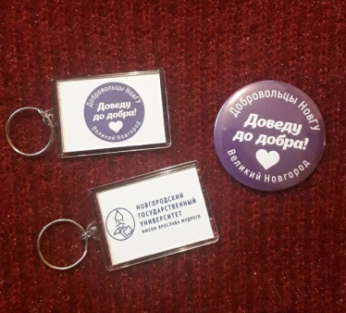
Проводимые акции и мероприятия 2021-2022 г.г.
Проведение организационных встреч, обучающих мастер-классов.
Разработка мер поощрения добровольческой деятельности в университете (Конкурс «Самый добрый институт/колледж», Дни Добровольца, наградная сувенирная продукция, консультационная поддержка в вопросах получения стипендии за общественную деятельность, дипломы социальной активности, учет волонтерского стажа на dobro.ru, освещение добрых дел в соц.сетях)

Slide 5
РЦПД НовГУ курирует деятельность более 20 волонтерских формирований различной направленности на базе университета. Волонтерами являются более 1000 студентов ВУЗа.
на Dobro.ru

Slide 6
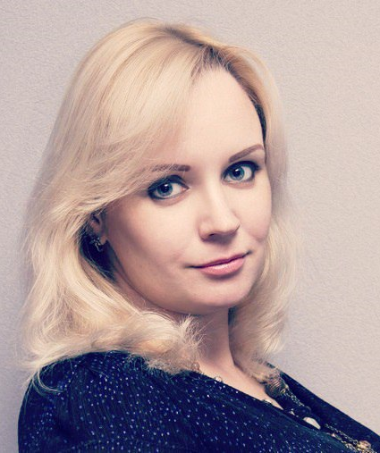
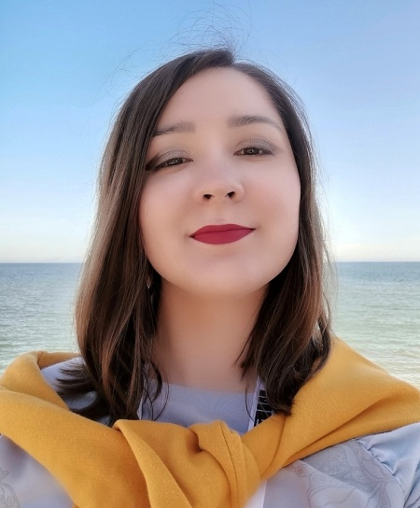
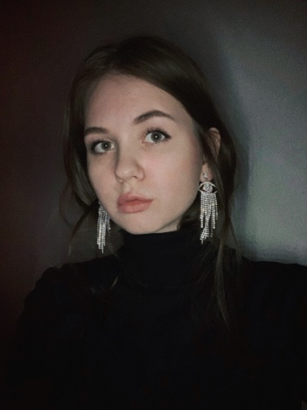
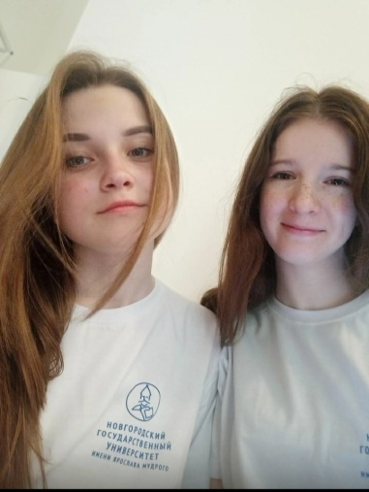
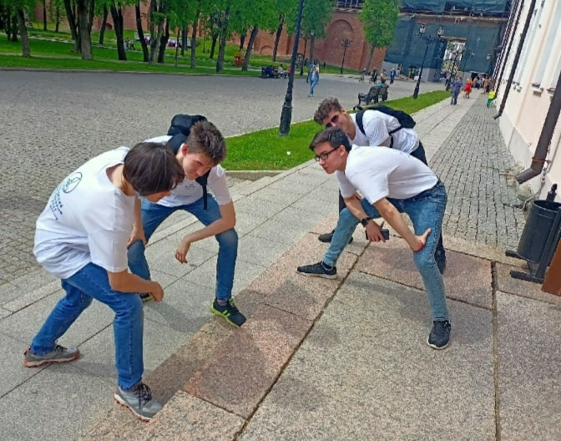
Команда РЦПД НовГУ
Ксения Руденко – руководитель РЦПД НовГУ
Дарья Данильчик, Виолетта Андреева – специалисты Управления молодежной политики НовГУ
Людмила Бондаренко, Екатерина Зуева и многие другие студенты –добровольцы НовГУ

